Slide 1
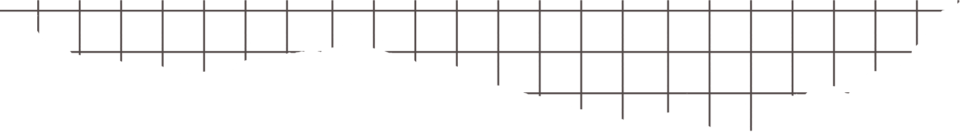




9 - 2
محيط الدائرة

Slide 2



الاستراتيجيات المستخدمة في درسنا الجميل
التصفح
شريط الذكريات
عصف ذهني
القراءة الصامتة
تعلم فردي
تعلم تعاوني

Slide 3
استراتيجية التصفح
المفردات
فكرة الدرس
أجد محيط الدائرة
الدائرة
المركز
القطر
المحيط
نصف القطر
ط (π )

Slide 4

شريط الذكريات
ما قيمة ط (π )
ما قانون مساحة شبة المنحرف
مبروك
ربحتِ خمس نقاط
أوجدي مساحة مثلث ارتفاعه 4سم وقاعدته 3سم

Slide 5

أسئلة البناء
مساحة
ما الفرق بين محيط الشكل المجاور ومساحته ؟
محيط
عصف ذهني
نجمع أطوال اضلاعه الثلاث
كيف نوجد محيط المثلث ؟
ألف خيطاً حول الدائرة وثم أجد طول الخيط
كيف يمكنك إيجاد المسافة حول شكل دائري ؟
هل بكل مرة استطيع استخدام الخيط لإيجاد محيط الدائرة ؟

Slide 6
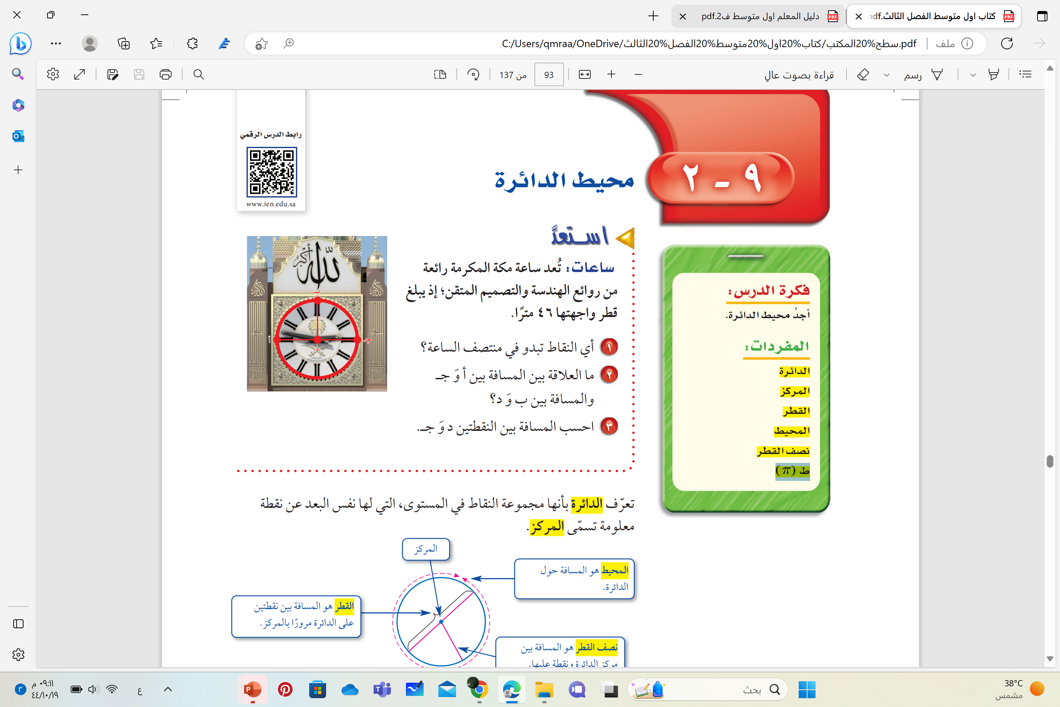
استعد
د
المسافة بين ب وَ د تساوي
نصف المسافة بين أ وَ ج
23 متر

Slide 7
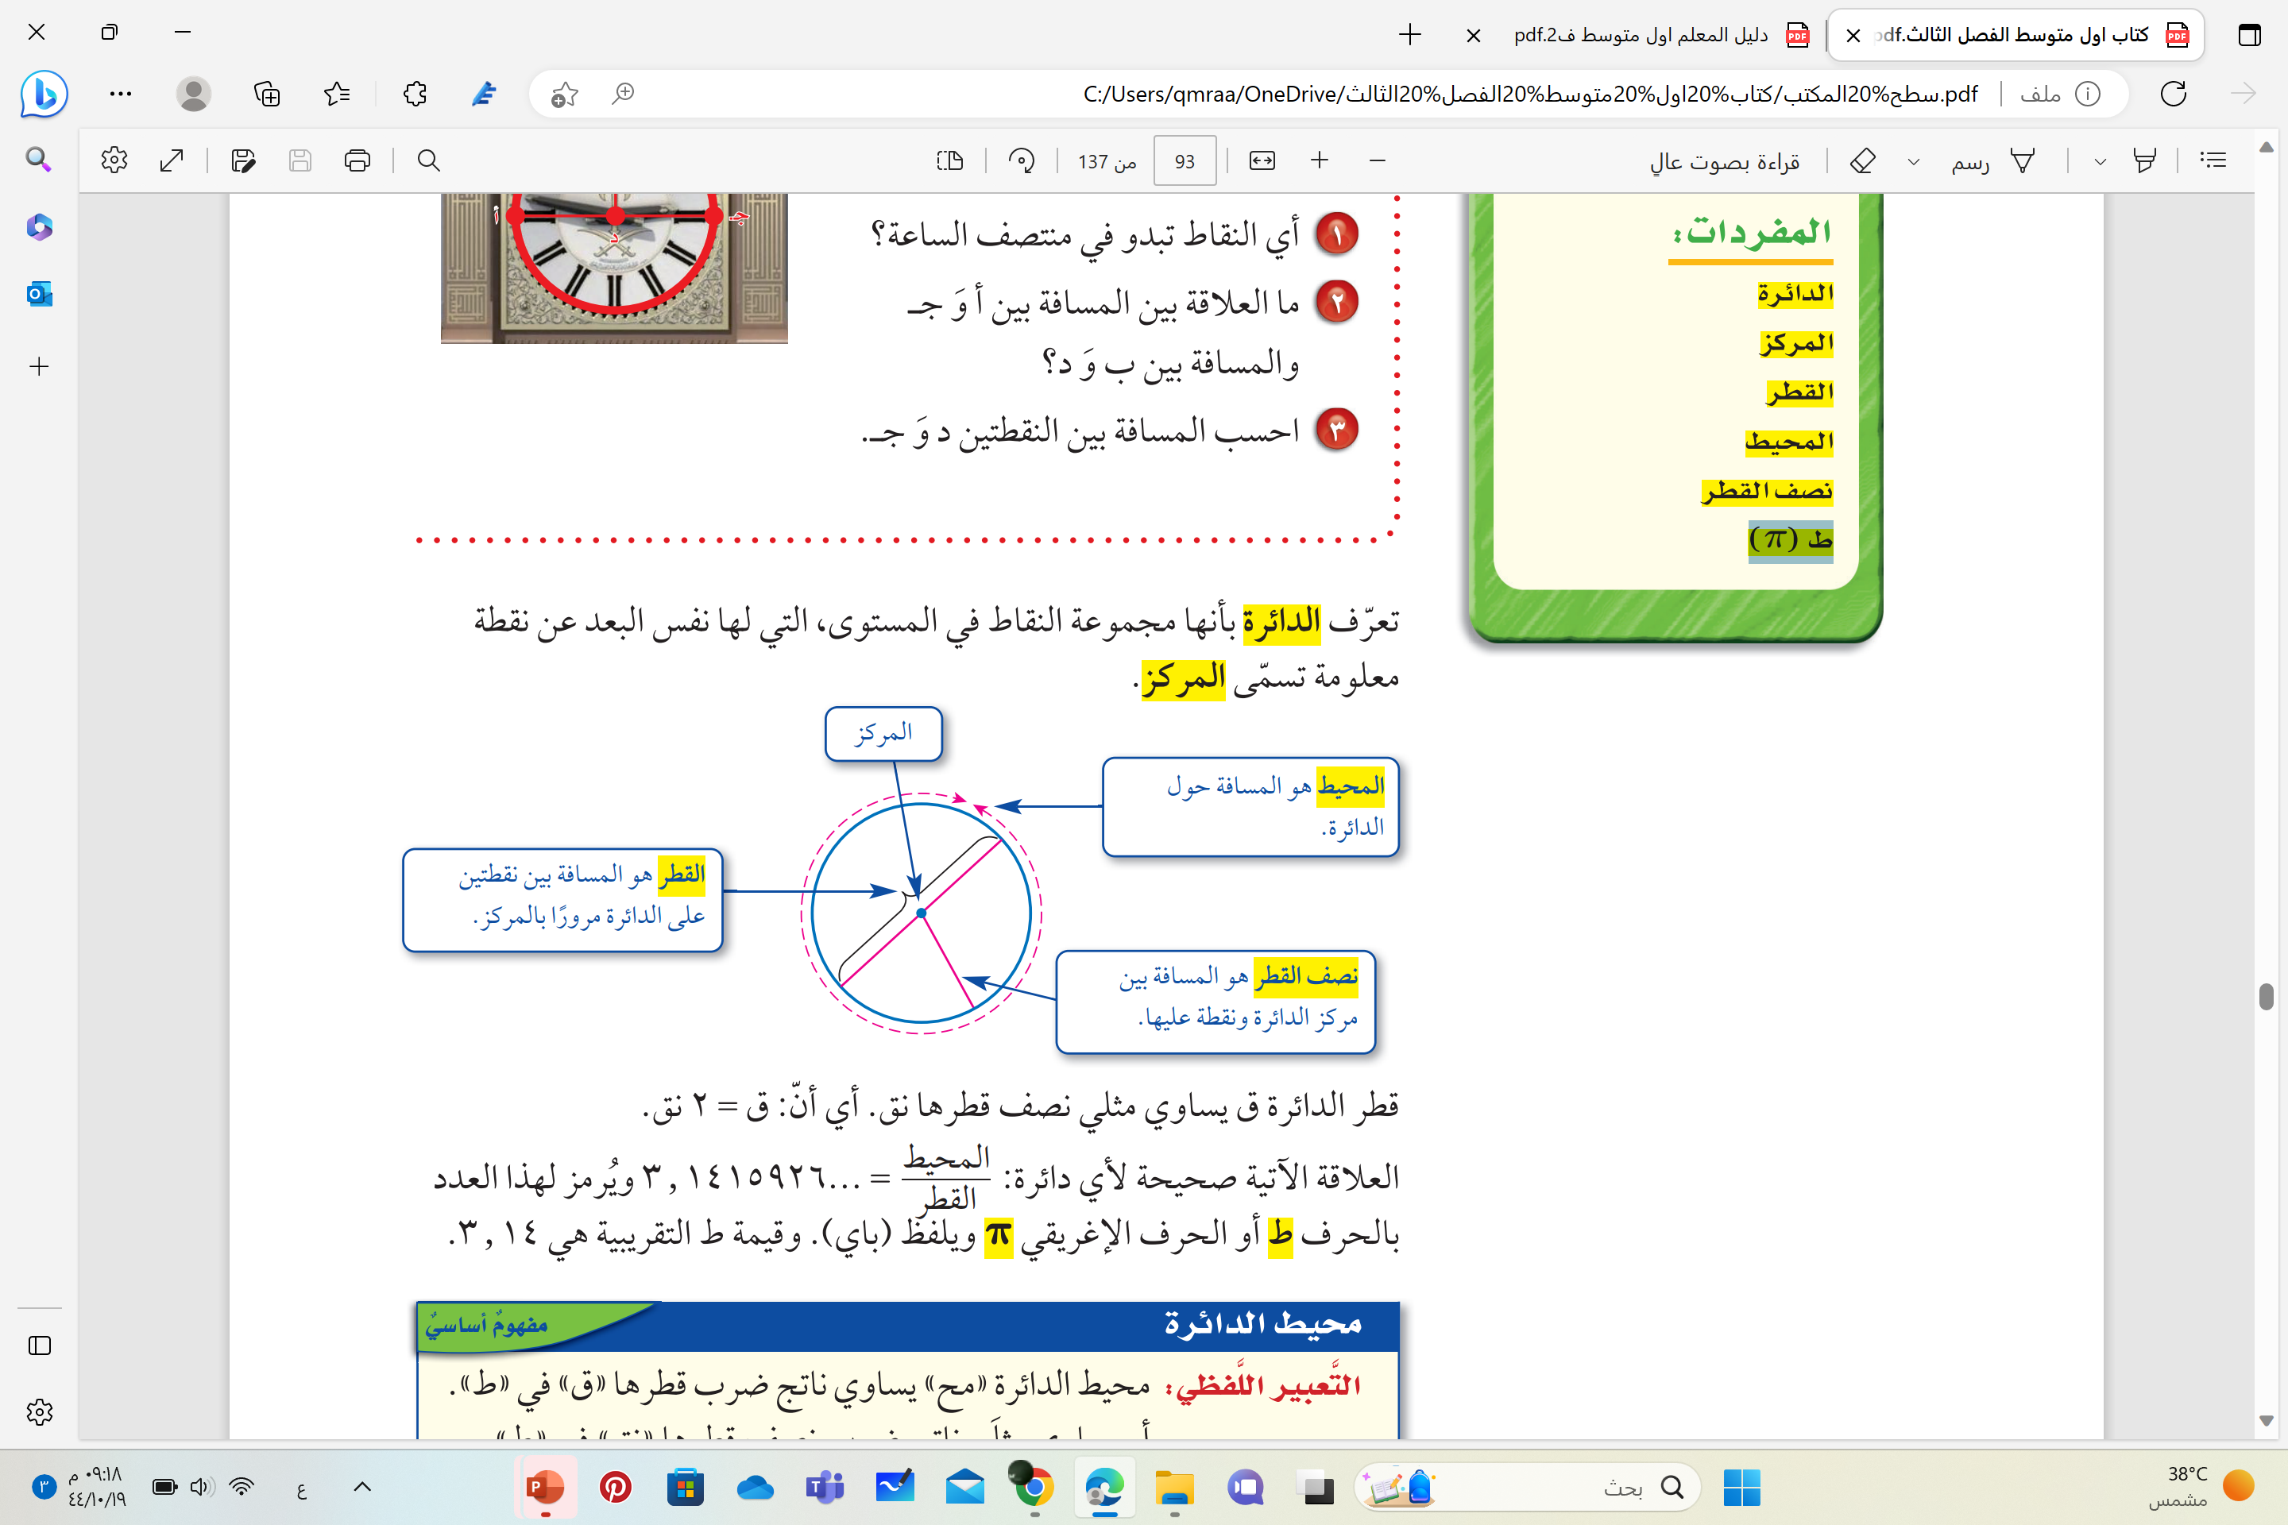
تدريس

Slide 8
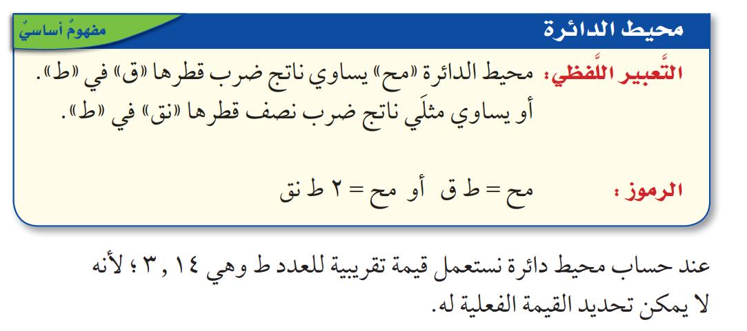
قانون محيط الدائرة

Slide 9

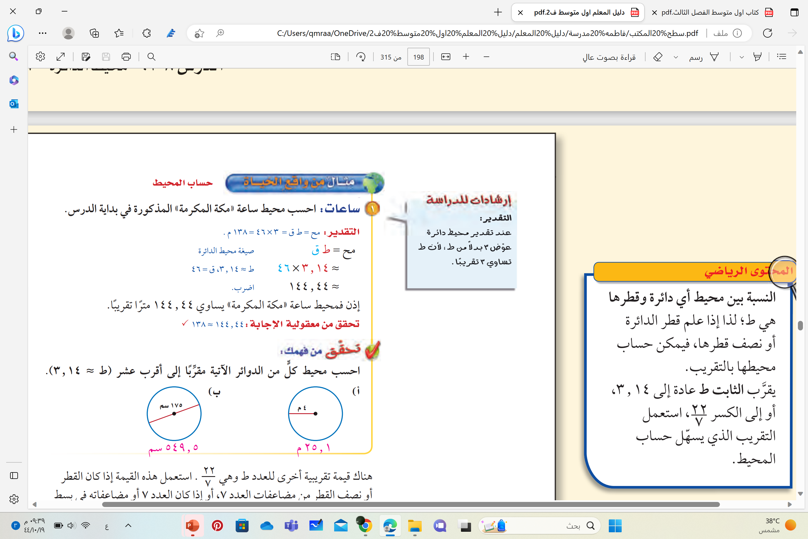
حساب محيط الدائرة
القراءة الصامتة

Slide 10
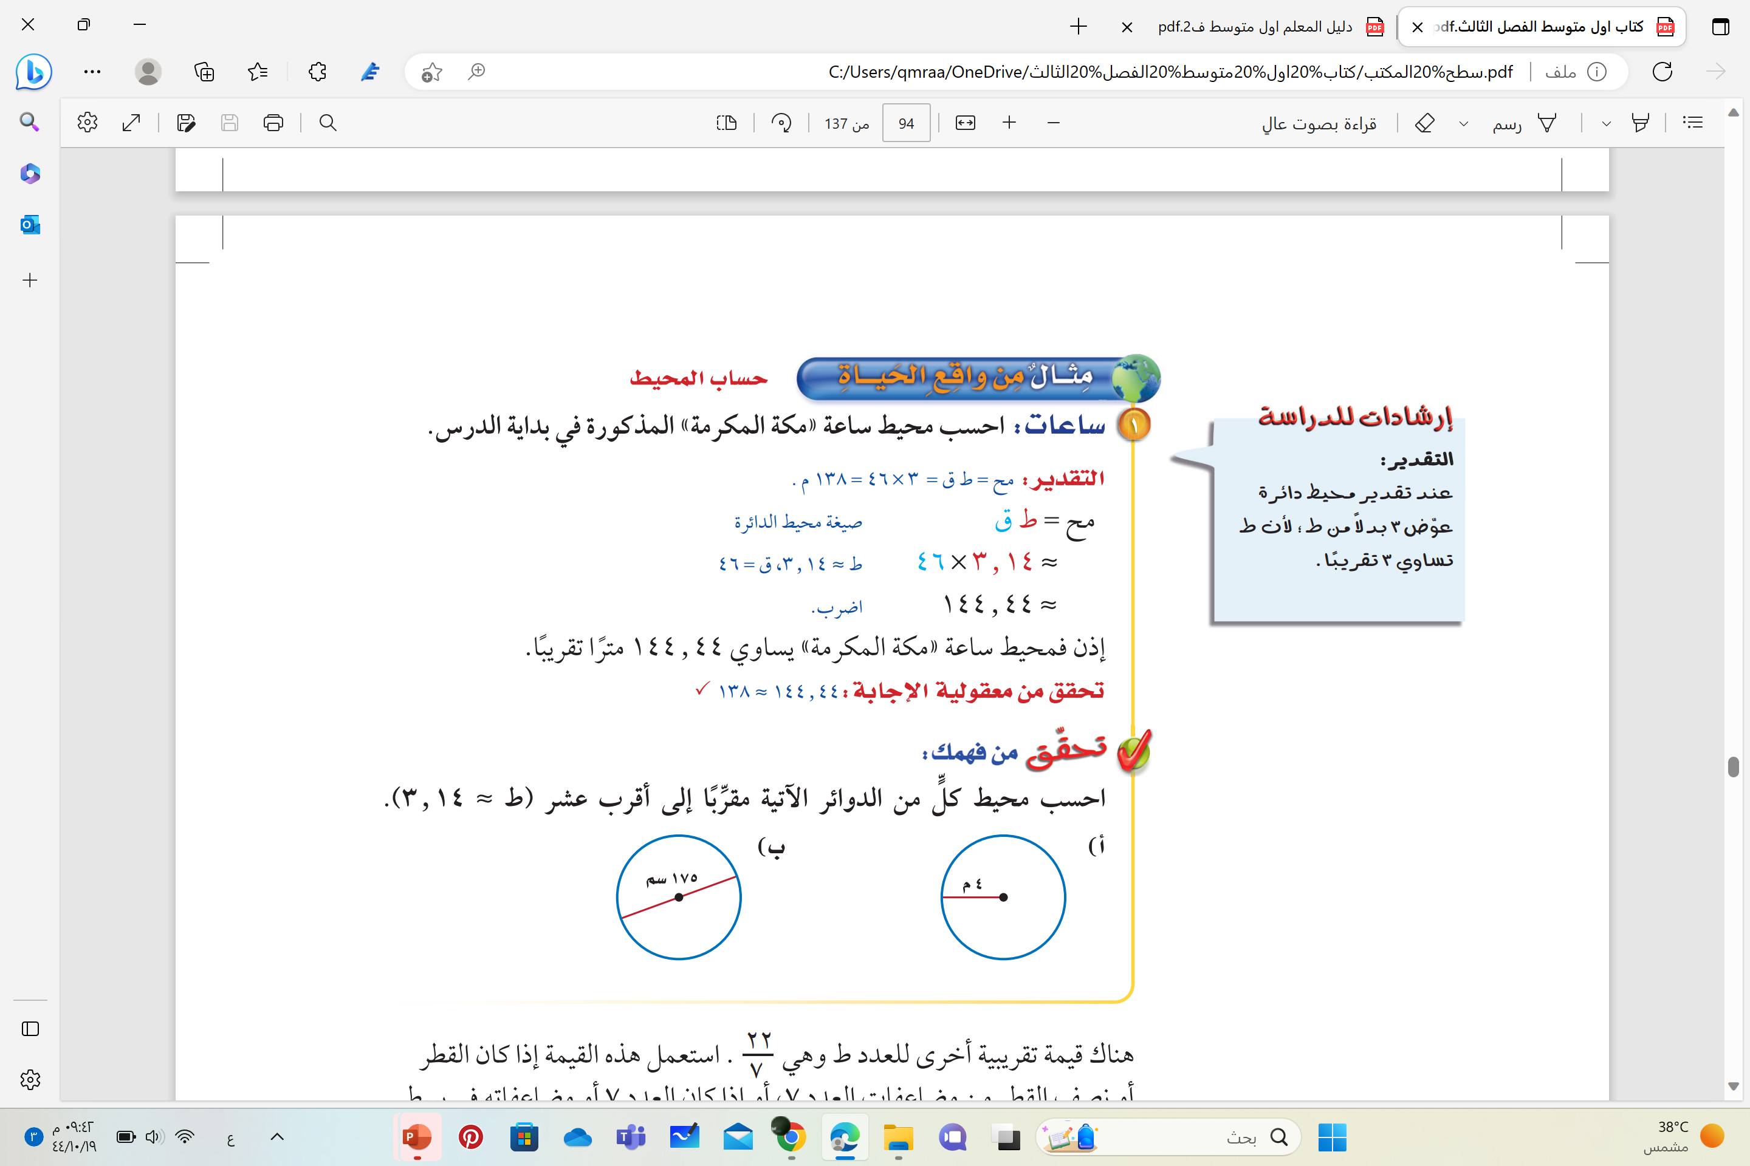

تحقق من فهمك
التعلم الفردي

Slide 11
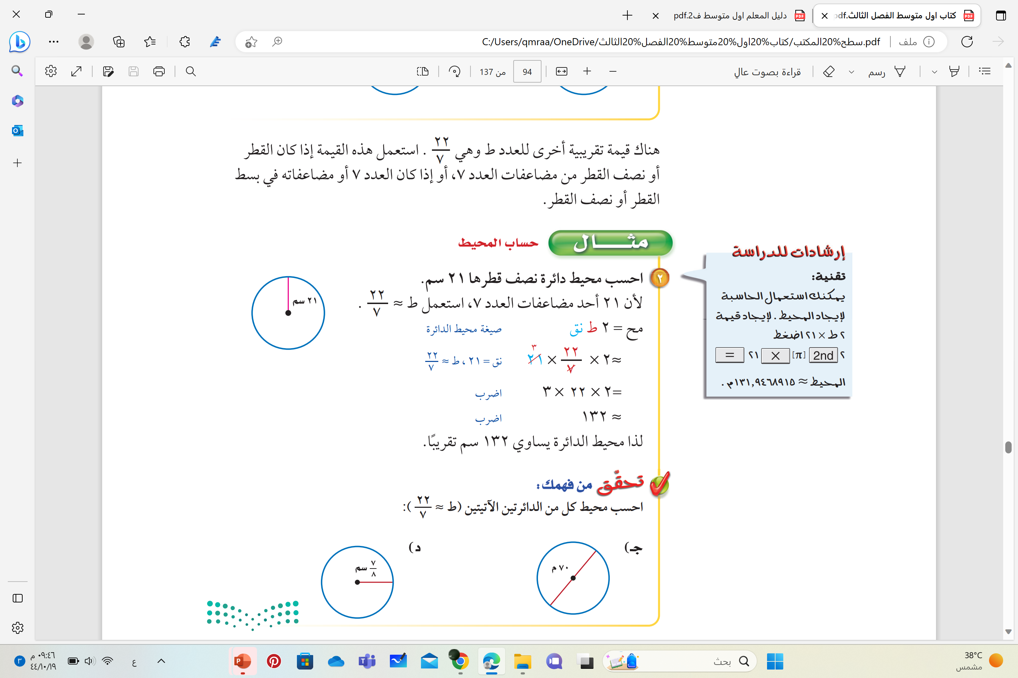
قيمة أخرى لحساب محيط الدائرة

Slide 12

حساب محيط الدائرة
القراءة الصامتة

Slide 13
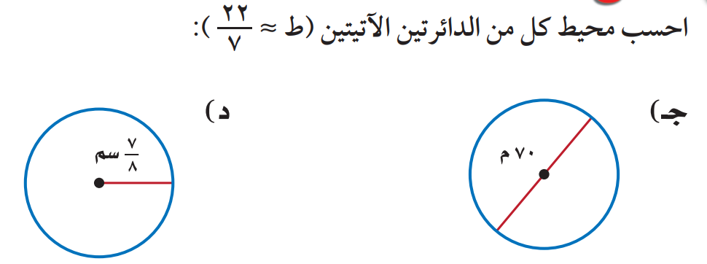
تحقق من فهمك
التعلم الفردي

Slide 14
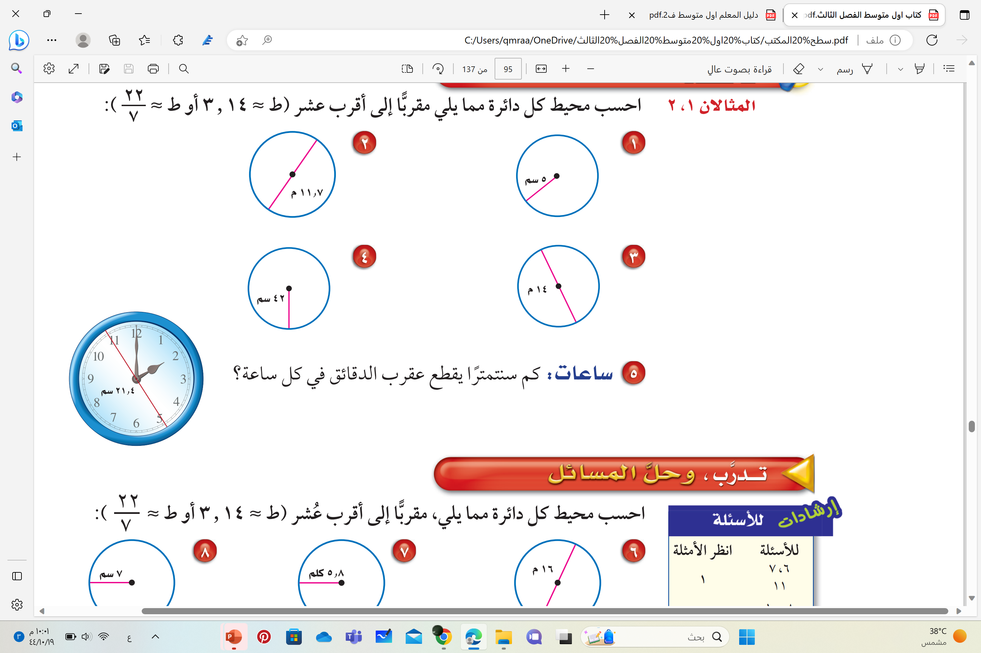
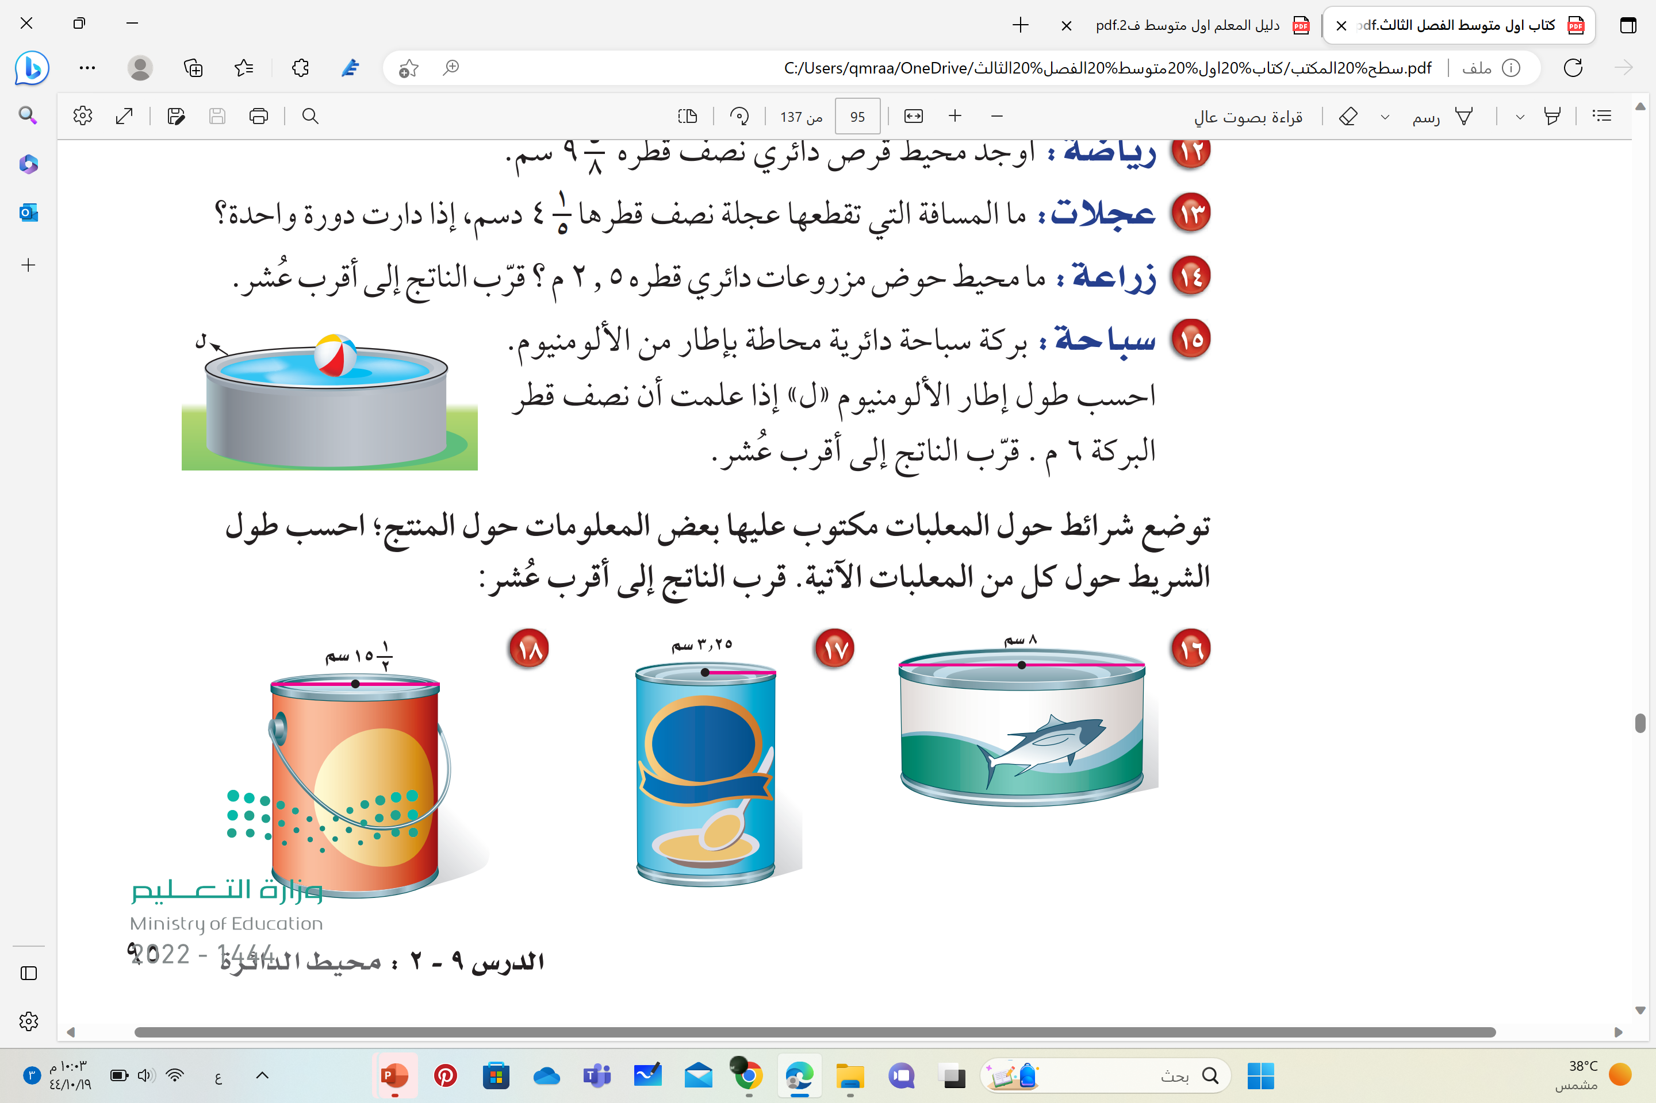
تأكد – تدرب
التعلم التعاوني

Slide 15

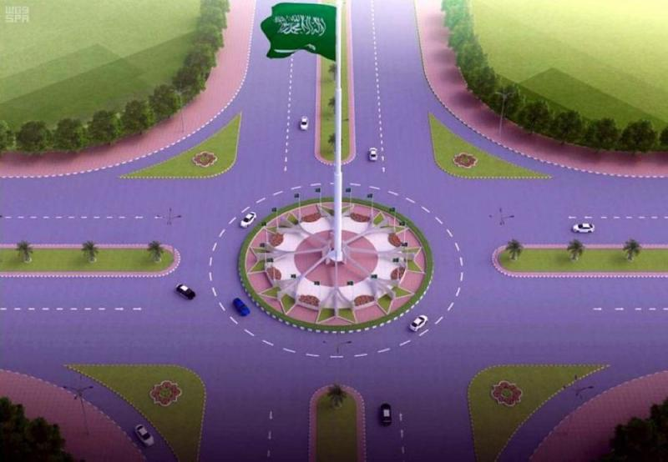

محيط الدائرة في حياتنا

Slide 16

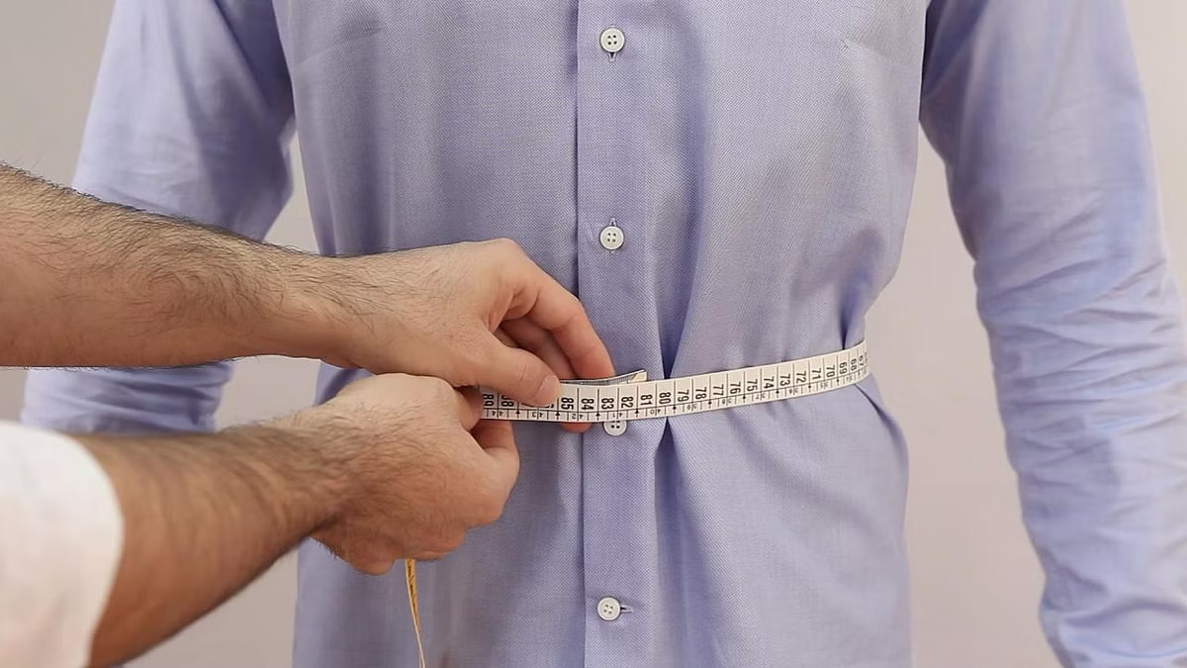

قال تعالى { يَسْتَعْجِلُونَكَ بِالْعَذَابِ وَإِنَّ جَهَنَّمَ لَمُحِيطَةٌ بِالْكَافِرِينَ } ﴿٥٤ العنكبوت﴾

Slide 17



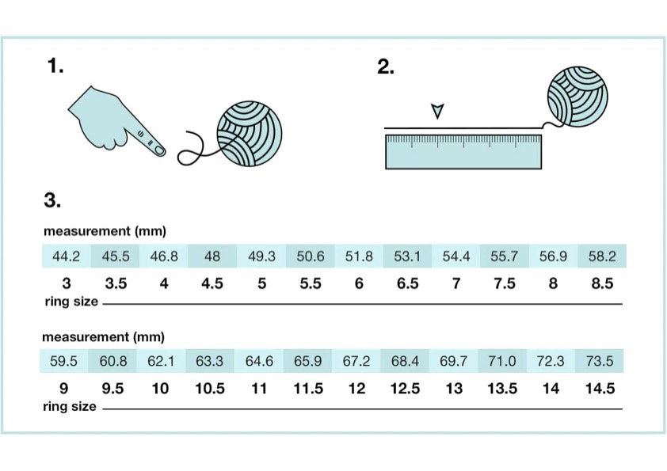



هل جربتي شراء خاتم من المواقع الإلكترونية ولم يكن مقاسك ؟

Slide 18

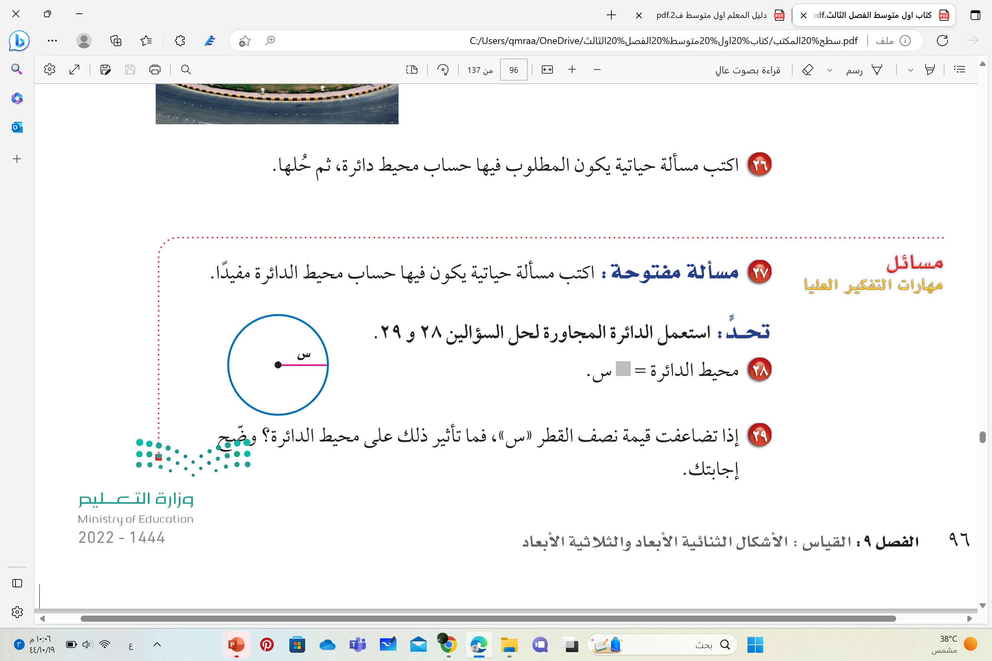
مسائل مهارات التفكير العليا

Slide 19
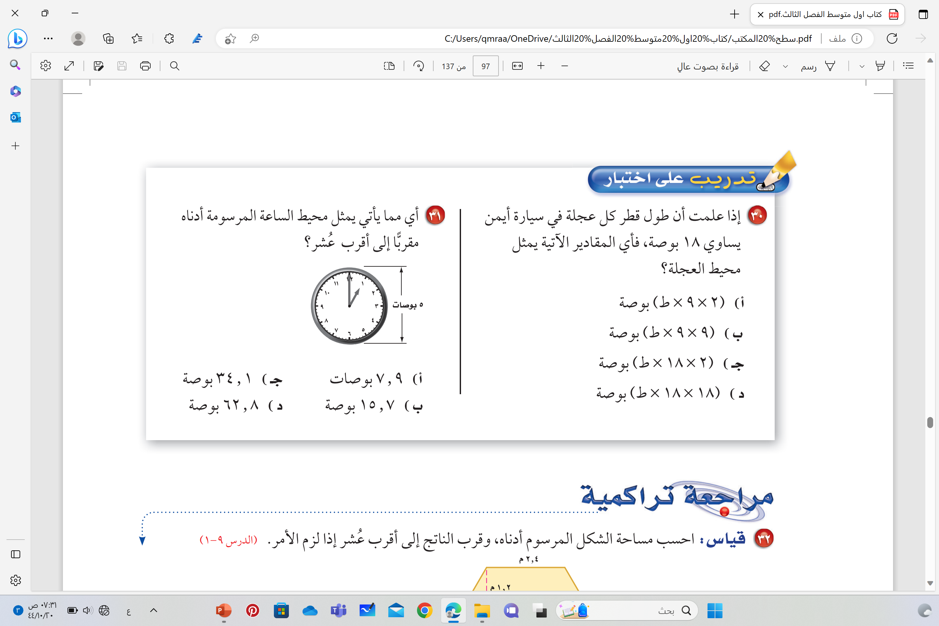

Slide 20
موقع رفعة التعليمية
الواجب
منصة مدرستي
قناة تيليجرام
أ / فاطمه صالح السبيعي

